Slide 1
Tuhkan hyötykäyttömahdollisuudet 2.11.2017 Cumulus Koskikatu Tervetuloa!

Slide 2
Yhteistyöstä voimaa Tulevaisuuden kiertotalouskeskukset
Business Tampere (koordinaattori)
Helsingin seudun ympäristöpalvelut –kuntayhtymä
Suomen ympäristökeskus
Lounais-Suomen Jätehuolto
Turun ammattikorkeakoulu
Kiertokaari (ent. Oulun Jätehuolto)
Tampereen teknillinen yliopisto
Ekokumppanit
Hankkeen toteutusaikataulu 1.5.2017-30.9.2019
Hankkeen kokonaisbudjetti ~2 200 000 euroa (EAKR 67%, omarahoitus 33 %)

Slide 3
www.circhubs.fi

Slide 4
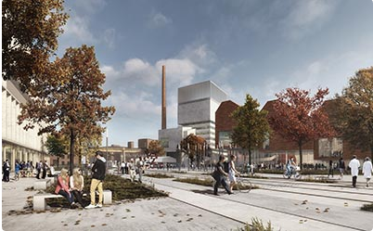
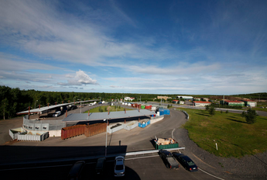
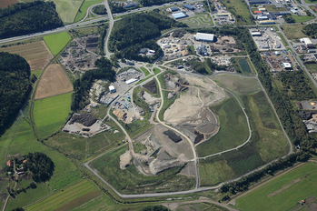
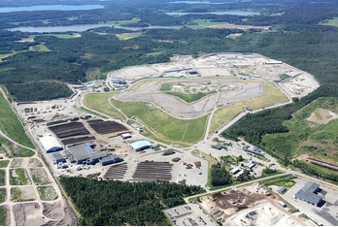
Kehitysalustat
Tampereella Hiedanranta, Kolmenkulma ja Tarastenjärvi
Pääkaupunkiseudulla Ekomo
Turussa Topinpuisto
Oulussa Ruskonniitty

Slide 5
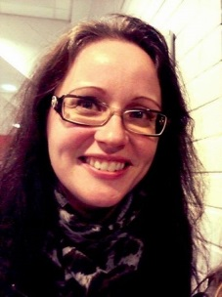
Kiitos!
Pirkko Eteläaho
Projektipäällikkö, kiertotalous
pirkko.etelaaho@businesstampere.com
+358 40 630 4840
www.circhubs.fi

